Slide 1
শুভেচ্ছা ও স্বাগতম

Slide 2
পরিচিতি
শ্রেণি- সপ্তম
বিষয়ঃ বাংলা ব্যাকরণ ও নির্মিতি
সময়- ৫০ মিনিট
শাহিনা খাতুন
প্রধান শিক্ষক
হাজী হেলাল উদ্দিন বালিকা উচ্চ বিদ্যালয়
তারাকান্দা, ময়মনসিংহ।

Slide 3
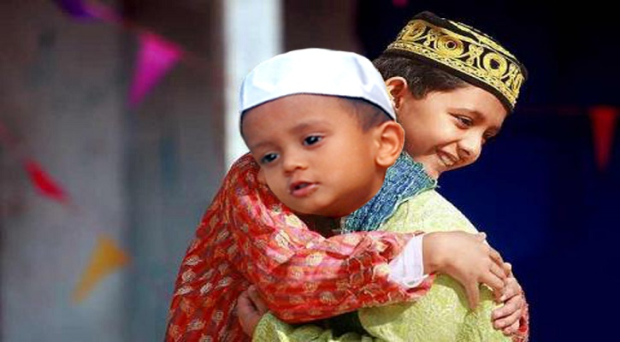
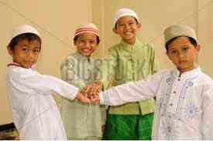

Slide 4
আজকের পাঠঃ
সন্ধি

Slide 5
শিখন ফল
এই পাঠ শেষে শিক্ষার্থীরা-
১। সন্ধি কাকে বলে তা বলতে পারবে।
২। সন্ধির প্রকারভেদ বলতে পারবে।
৩। বিভিন্ন ধরনের সন্ধির উদাহরণ দিতে পারবে।

Slide 6
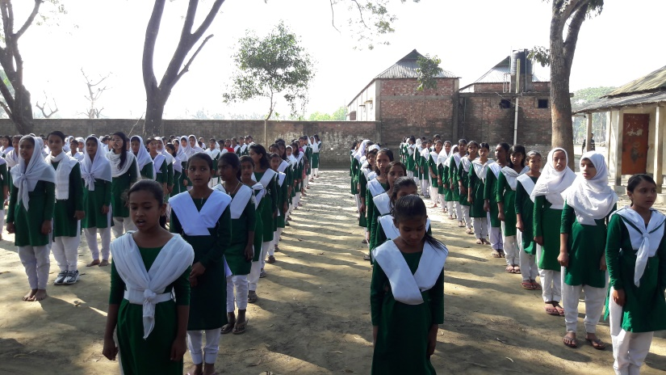
বিদ্যা
+
আলয়
বিদ্যালয়
এখানে ‘বিদ্যা’-এর আ এবং ‘আলয়’—এর আ --- এ দু’টি ‘আ’ বর্ণ মিলে একটি ‘আ’ হয়ে ‘বিদ্যালয়’ হয়েছে।

Slide 7
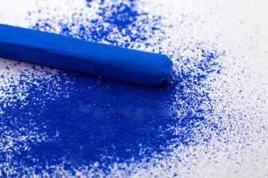
নীল
আকাশ
নীলাকাশ

Slide 8
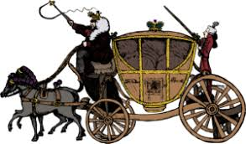
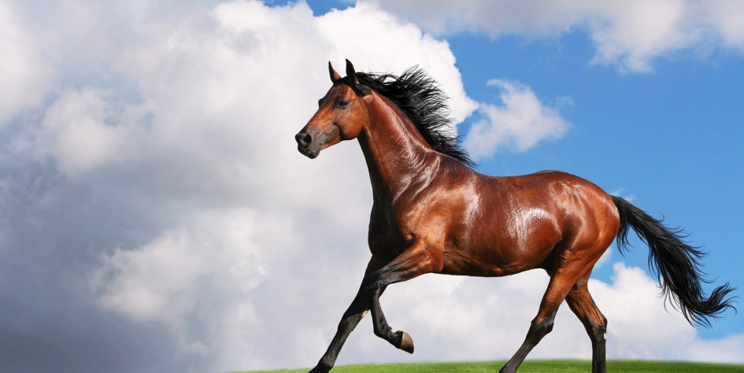
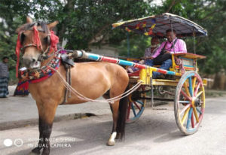
+
গাড়ি
ঘোড়া
ঘোড় গাড়ি

Slide 9
সন্ধির প্রকার ভেদ
স্বরসন্ধি
ব্যঞ্জনসন্ধি
বিসর্গ সন্ধি

Slide 10
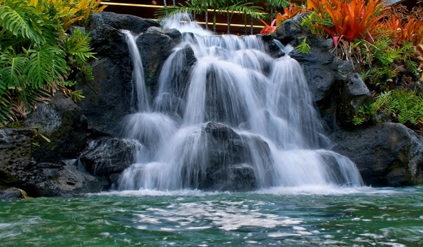
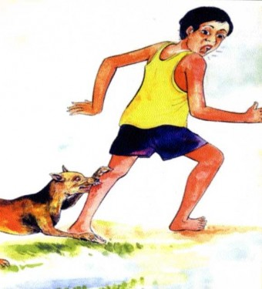
স্বরসন্ধির নিয়ম
অ– কার বা আ– কারের পর অ—কার বা আ –কার থাকলে উভয়ে মিলে আ—কার হয় । আ—কার পূর্ব বর্ণে যুক্ত হয়। যেমনঃ
অ+আ= আ
জল
+
আতংক
জলাতঙ্ক

Slide 11
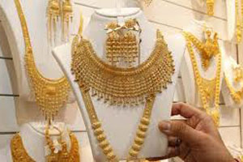
আ+অ = আ
বিদ্যা
+
অলঙ্কার
বিদ্যালঙ্কার

Slide 12
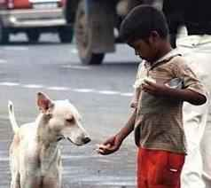
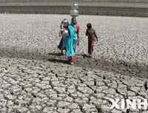
আ+আ= আ
+
দয়া
আদ্র
=
দয়াদ্র

Slide 13
একক কাজ
সন্ধি করঃ
শতেক, সপ্তাহ, হিমালয়, কারাগার,দেবালয়,তৃষ্ণার্ত, মহাশয়, রাজর্ষি

Slide 14
জোড়ায় কাজ
নবান্ন – সন্ধি বিচ্ছেদ কোনটি ?
(ক) নব+ আন্ন (খ) নব+পন্ন (গ) নব+অন্ন (ঘ) নবা+অন্ন।
নীলাকাশ– এর সন্ধি বিচ্ছেদ কোনটি ?
(ক) নীল+ আকাশ (খ) নীলা +কাশ (গ) নিল+কাশ (ঘ)ণীল+আকাস।
বিদ্যালঙ্কার এর সন্ধি বিচ্ছেদ কোনটি ?
(ক) বিদ্যা+লঙ্কার (খ) বিদ্যা+লংকার (গ) বিদ্যা+লঙ্কার (ঘ) বিদ্যা+অলঙ্কার।

Slide 15
দলগত কাজ
সন্ধি কাকে বলে ? সন্ধি কয় প্রকার ও কী কী ?

Slide 16
মূল্যায়ন
সন্ধি কাকে বলে?
স্বরসন্ধি কাকে বলে?
জলাতঙ্ক এর সন্ধি বিচ্ছেদ কর ?

Slide 17
বাড়ীর কাজ
সন্ধি বিচ্ছেদ করঃ
হিমাচল,আশাতীত, ভয়ার্ত, নরাধম, দেবালয়, শশাঙ্ক, অপরাপ, পরাধীন,যথার্থ,প্রবালাদি, হিতাহিত, সিংহাসন,রত্নাকর,ক্ষুধার্ত, তথাগত, মশারি।

Slide 18
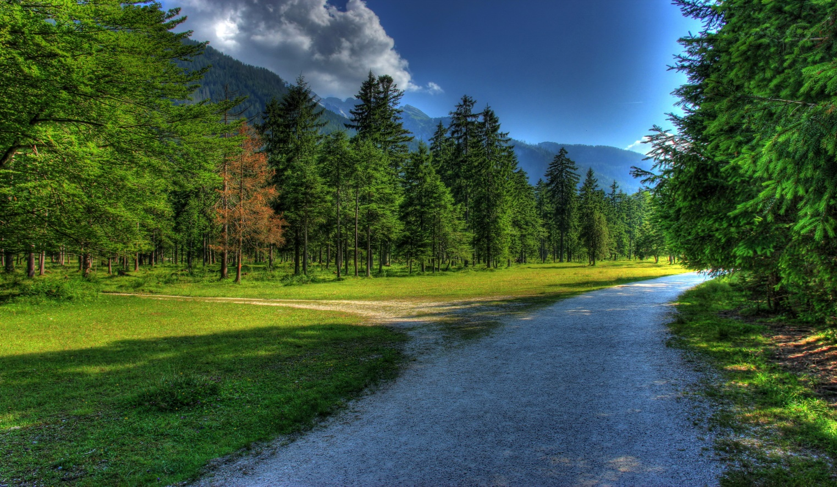
ধন্যবাদ

